Slide 1
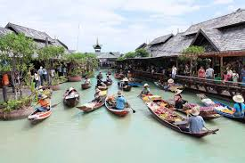
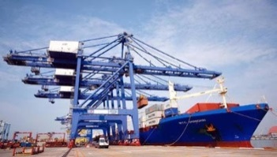
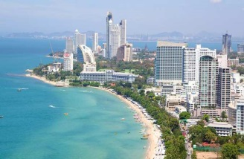
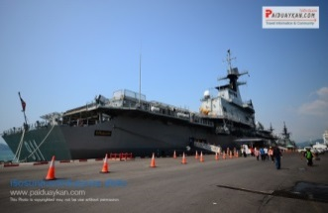
แผนปฏิบัติราชการประจำปี
ของจังหวัดชลบุรีประจำปีงบประมาณ พ.ศ.2564
“เมืองนวัตกรรม เศรษฐกิจชั้นนำของอาเซียน”
สำนักงานจังหวัดชลบุรี
กลุ่มงานยุทธศาสตร์และข้อมูลเพื่อการพัฒนาจังหวัด โทร 038 274 404
e-mail:yuttasat99@hotmail.com

